Slide 1
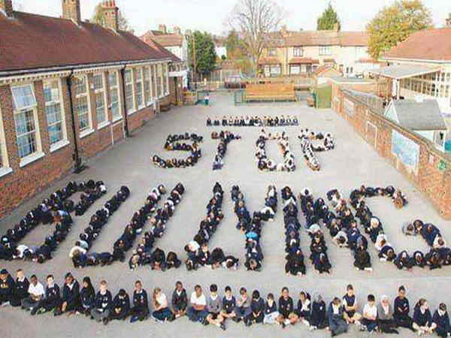
«Ενδοσχολική Βία & Εκφοβισμός»

Slide 2
διαβάζουμε…
«το φαινόμενο του σχολικού εκφοβισμού λαμβάνει ανησυχητικές διαστάσεις όπως προκύπτει από τα αποτελέσματα έρευνας του Υπουργείου Παιδείας σε δείγμα 41.422 μαθητών.
Σχεδόν το 35% των μαθητών έχει πέσει θύμα εκφοβισμού,
ενώ το 34,01% έδωσε θετική απάντηση στην ερώτηση αν έχει ασκήσει βία».

Slide 3
διαβάζουμε…
«το μεγαλύτερο ποσοστό των περιστατικών (56,08%) πραγματοποιήθηκε στον προαύλιο χώρο του σχολείου ενώ στην ερώτηση "πότε έγινε το περιστατικό", δόθηκαν οι απαντήσεις:
στο διάλειμμα 57,89%,
στην εκδρομή 13,93% και
στην κατάληψη 3,29%».

Slide 4

Στοιχεία για τους εκπαιδευτικούς
Έρευνα UNESCO, 2021
Μόνο οι μισοί από τους ερωτηθέντες αισθάνονται ότι είναι πλήρως εκπαιδευμένοι και υποστηρίζονται από τη διεύθυνση του σχολείου για την αντιμετώπιση και την πρόληψη του εκφοβισμού.
Ορισμένοι εκπαιδευτικοί δεν ήταν σε θέση να αναγνωρίσουν τις διάφορες μορφές εκφοβισμού, ιδίως εκείνοι που προέρχονταν από περιβάλλοντα όπου ο εκφοβισμός είναι πιο διαδεδομένος.
Ένα μικρό ποσοστό των παιδιών που υφίστανται χρόνιο εκφοβισμό εντοπίζονται από τους εκπαιδευτικούς.
Οι περισσότερες αναφορές που κάνουν οι εκπ/κοί αφορούν στον σωματικό εκφοβισμό και περιστατικά όπως οι άσχημοι χαρακτηρισμοί ή ο αποκλεισμός από την ομάδα αγνοούνται ως φυσιολογικά στάδια της ανάπτυξης.
https://www.unesco.org/en/articles/teachers-need-training-and-support-prevent-and-address-school-bullying

Slide 5
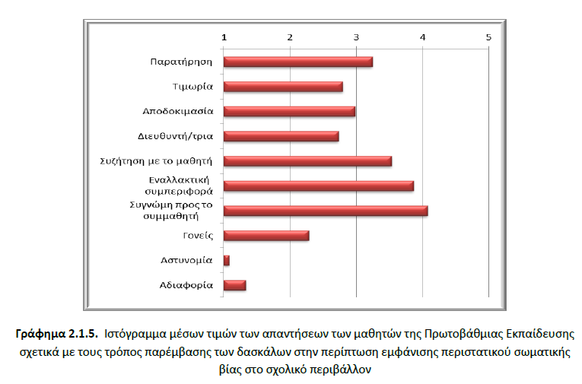
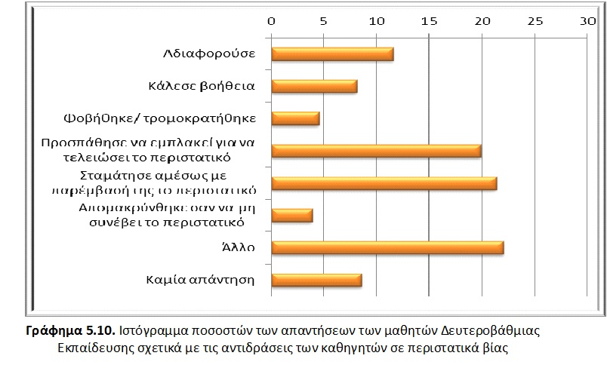
Πανελλήνια Έρευνα ΥΠΑΙΘ, Δεκέμβριος 2015 - Ιανουάριος 2016
η

Slide 6
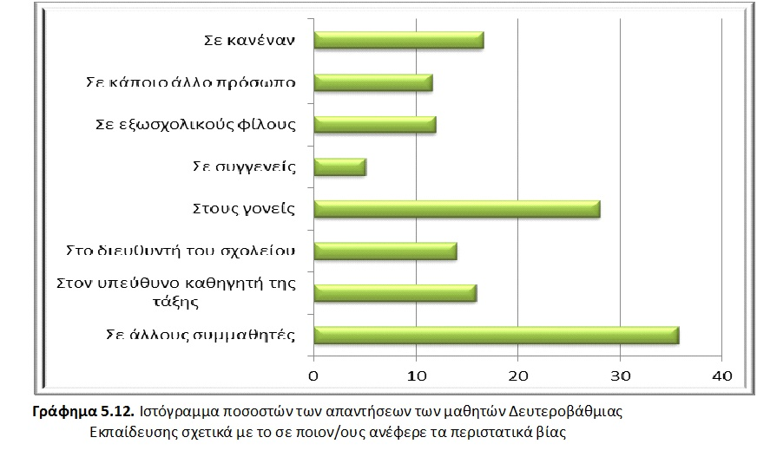
Πανελλήνια Έρευνα ΥΠΑΙΘ, Δεκέμβριος 2015 - Ιανουάριος 2016
(Αρτινοπούλου, Μπαμπάλης & Νικολόπουλος, 2016)
Μόνο το 35% των παιδιών που έπεσε θύμα διαδικτυακού εκφοβισμού απευθύνθηκε σε κάποιον ενήλικα για βοήθεια (Το Χαμόγελο του Παιδιού, 2023)

Slide 7
Αιτίες άρνησης/αποφυγής αναφοράς
Αντιλήψεις για το «κουτσομπολιό» ή το «καρφί»
Φόβος για αντίποινα
Στερεότυπα φύλου (τα αγόρια λύνουν μόνα τους τις διαφορές τους)
Έλλειψη εμπιστοσύνης στους ενήλικες για ανάληψη δράσης
(https://www.stopbullying.gov/ )

Slide 8

Γενικές παραδοχές
Η αναγνώρισή του και η αντιμετώπισή του βρίσκονται σε πρώιμο στάδιο.
Πολλοί δεν το αναγνωρίζουν ως πρόβλημα.
Μια «φυσιολογική» παράμετρο της σχολικής ζωής;
Τα αγόρια ιδιαίτερα, σκληραγωγούνται και προετοιμάζονται για τη ζωή…
Προσοχή :
στην ψυχοσυναισθηματική
ανάπτυξη του παιδιού
και τη διαδικασία της μάθησης.

Slide 9
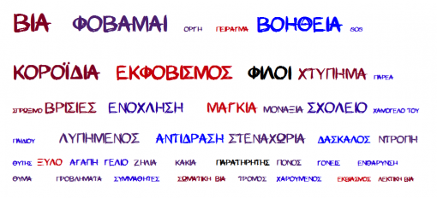
Ορισμός : σχολική βία - εκφοβισμός (bullying)
Ο Olweus (1999) κατέληξε σε έναν ολοκληρωμένο ορισμό, ο οποίος περιλαμβάνει
τα εξής κριτήρια:
(1) τη σκόπιμη και
(2) στοχοκατευθυνόμενη χρήση βίας,
(3) που επαναλαμβάνεται στο χρόνο
(4) και επισυμβαίνει στο πλαίσιο μιας διαπροσωπικής σχέσης, η οποία χαρακτηρίζεται από ανισότητα δύναμης.

Slide 10
Διαφορές εκφοβισμού – επιθετικότητας
Δεν ταυτίζεται με την επιθετικότητα.
Η επιθετικότητα, ως σύμφυτη: χαρακτηριστικό της ανθρώπινης φύσης.
Η επιθετικότητα μπορεί να μετασχηματιστεί σε μορφές συμπεριφοράς κοινωνικά αποδεκτές:
η διεκδικητικότητα, η πρωτοβουλία, το θάρρος της γνώμης, η δημιουργικότητα, η επιθυμία για μάθηση...
Η διαφορά έγκειται στα δύο κριτήρια:
στην ανισότητα της δύναμης και
στο στοιχείο της επανάληψης (Smith & Cowie, 2002).

Slide 11
Διαφορές εκφοβισμού – σύγκρουσης
… είναι ένα φυσιολογικό φαινόμενο…
ισότιμη σχέση μεταξύ των μελών,
συμβαίνει περιστασιακά, τυχαία ή αυθόρμητα,
δεν αποτελεί σοβαρή απειλή,
βιώνεται ίση συναισθηματική αντίδραση,
δεν επιδιώκεται απόκτηση δύναμης, καταναγκασμός,
δεν υπάρχει πρόθεση για κέρδος,
οι εμπλεκόμενοι μετανιώνουν και αναλαμβάνουν τις ευθύνες,
προσπάθεια για επίλυση του προβλήματος.

Slide 12

Κατηγορίες σχολικού εκφοβισμού – θυματοποίησης
Οι ποικίλες μορφές εκφοβισμού διαχωρίζονται:
α) στον άμεσο εκφοβισμό/εμφανείς και σχετικά ανοιχτές επιθέσεις προς το θύμα και
β) στον έμμεσο εκφοβισμό/πράξεις που μπορεί να μην τις παρατηρήσει το θύμα τη στιγμή που συμβαίνουν, αλλά είναι προμελετημένες
και έχουν αρνητικές επιπτώσεις
(Olweus, 2009, Rigby, 2008).

Slide 13
Μορφές σχολικού εκφοβισμού – θυματοποίησης
Α. o σωματικός εκφοβισμός
Β. ο λεκτικός εκφοβισμός
Γ. ο συναισθηματικός/ψυχολογικός
Δ. ο σεξουαλικός εκφοβισμός

Slide 14
Μορφές σχολικού εκφοβισμού – θυματοποίησης
Ε. ο ηλεκτρονικός ή ψηφιακός
Στ. ο κοινωνικός εκφοβισμός
Ζ. ο ρατσιστικός εκφοβισμός
Η. ο οπτικός εκφοβισμός
Θ. ο εκφοβισμός με εκβιασμό

Slide 15

«Ρόλοι» των μαθητών
το παιδί που εκφοβίζει (δράστης ή θύτης ή νταής - bully) μόνος του ή μέσω άλλου/ων
το παιδί που εκφοβίζεται (το θύμα ή στόχος – victim ή target)
οι παρατηρητές ή παριστάμενοι (bystanders)

Slide 16
Το παιδί που εκφοβίζεται: “παιδί – θύμα”
Τα θύματα παρουσιάζονται καταρχήν αδύναμα σωματικά.
Ως προς τα χαρακτηριστικά προσωπικότητας:
ντροπαλά, εσωστρεφή, μη δημοφιλή, αδύναμα για αυτοδικαίωση, αγωνιώδη, ανασφαλή…,
μοναχικά , ευαίσθητα, συμπονετικά, ταλαντούχα, ωριμότερα από την ηλικία τους, αγχώδη, χαμηλή αυτοεκτίμηση…,
τα ιδιαίτερα παιδιά, οι καλοί μαθητές ή τα αγόρια με υποτακτική συμπεριφορά γίνονται στόχοι.

Slide 17
Το παιδί που εκφοβίζει: “παιδί - θύτης”
Το προφίλ των θυτών σκιαγραφείται ως εξής:
σκληροί, αδίστακτοι, παρορμητικοί, άτρωτοι, διψούν για επιβολή και κυριαρχία, υψηλό κοινωνικό status, υψηλή αυτοεκτίμηση…,
σχολική επίδοση και δημοτικότητα σε επίπεδα πάνω του μέσου όρου (Heinrichs 2003),
χωρίς ευαισθησία, ενσυναίσθηση, επιδοκιμάζουν τη βία,
παρεκκλίνουσα, παραβατική συμπεριφορά, επιρρεπείς στην κατάχρηση ουσιών (Juvonen et al., 2003).

Slide 18
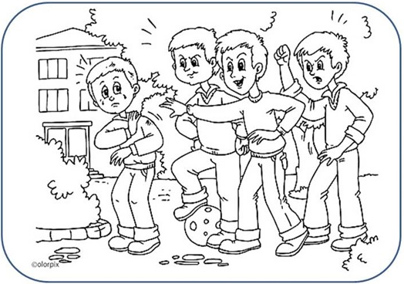
Παρατηρητές και ο ρόλος τους
Η συμπεριφορά των δραστών φαίνεται να απαιτεί ακροατήριο.
Τα παιδιά δεν είναι οι μόνοι μάρτυρες της εκφοβιστικής συμπεριφοράς…
Εκπαιδευτικοί, γονείς και άλλοι ενήλικες παρίστανται χωρίς να παρεμβαίνουν και συνεπώς παθητικά την ενισχύουν (Craig, Pepler & Atlas, 2000).
Συμμέτοχοι στην πρόληψη του
Εκφοβισμού – λύση, αντί μέρος
Του προβλήματος (Heinrichs 2003).

Slide 19
Συνέπειες του εκφοβισμού σε θύτες και θύματα
Σωματικές
Πνευματικές
Αυτοεικόνα
Ψυχολογικές
Μακροπρόθεσμες
μώλωπες, αϋπνία, βουλιμία …
δυσκολίες μνήμη, επίδοση…
Κοινωνικές
προσκόλληση, υποταγή …
ευαίσθητα, αυστηρά-επικριτικά…
άγχος, μελαγχολία, κατάθλιψη…
θυμός, σχέσεις, παραβατικότητα …

Slide 20

το «προλαμβάνειν» περιλαμβάνει…
δράσεις με αποδέκτη τη σχολική μονάδα
δράσεις με αποδέκτη την οικογένεια
δράσεις με αποδέκτη την ευρύτερη κοινωνία
…

Slide 21
στη σχολική μονάδα (ενδεικτικά…)
λειτουργία ομάδων δράσεων πρόληψης
ενημέρωση-ευαισθητοποίηση-επιμόρφωση (χαρακτηριστικά, διάκριση περιστατικών bullying, διάκριση συνεπειών, καλές πρακτικές, stop bullying κ.λ.π.)
επιμόρφωση σε προγράμματα πρόληψης και διαχείρισης (πρόβλεψη προγραμματισμού δράσεων σχολείου, συμμετοχή εκπαιδευτικών σε ομάδες πρόληψης, καταγραφής και αντιμετώπισης, θεματικές σε σχολές γονέων, οργάνωση και παρακολούθηση ημερίδων, σεμιναρίων κ.λ.π)
εφαρμογή προγραμμάτων και δράσεων πρόληψης

Slide 22
στη σχολική μονάδα (ενδεικτικά…)
σε επίπεδο σχολικής μονάδας («συμβόλαιο» κατά της βίας, σύστημα επίβλεψης σχολικού χώρου, σχετικές συνεδριάσεις συλλόγου διδασκόντων, ομάδες διαχείρισης κ.λ.π.)
σε επίπεδο τάξης (ορισμός και τήρηση κανόνων στην τάξη, δράσεις συνεργασίας που προωθούν την ισότητα, την αλληλοϋποστήριξη κ.λ.π)
σε επίπεδο ατόμου (διερεύνηση-παρουσίαση-μελέτη-αντιμετώπιση περιπτώσεων)

Slide 23
στην οικογένεια (ενδεικτικά…)
ενημέρωση-ευαισθητοποίηση (συγκεντρώσεις γονέων, εκδηλώσεις, σχολές γονέων, προτάσεις έγκυρης βιβλιογραφίας κ.λ.π.)
επαγρύπνηση (παρατήρηση συμπεριφορών, διακριτική αλλά αποτελεσματική επιμέλεια)
διαρκής και καλόπιστη συνεργασία (με το σχολείο, τους εκπαιδευτικούς, το σύλλογο γονέων, τους άλλους γονείς κ.λ.π.)
διάθεση υποστήριξης (στο σχολείο, στους μαθητές, στους άλλους γονείς)
αίσθηση ευθύνης
…

Slide 24
στο ευρύτερο κοινωνικό σύνολο (ενδεικτικά…)
εκδηλώσεις ευαισθητοποίησης σχετικές με τη σχολική βία σε συνεργασία και με άλλους φορείς
παραγωγή υλικού ενημέρωσης και ευαισθητοποίησης
παρεμβάσεις βελτιστοποίησης κοινωνικών συνθηκών
δημιουργία δομών πρόληψης και ενημέρωσης

Slide 25
Πρόληψη σχολικής βίας - εκφοβισμού
Δεν πρέπει να ξεχνούμε ότι τα παιδιά έχουν απόλυτο δικαίωμα να βρίσκονται σε ένα σχολικό περιβάλλον το οποίο θα τους παρέχει ασφάλεια και προστασία.
Για την πρόληψη της ενδοσχολικής βίας ο εκπαιδευτικός οφείλει να είναι κατάλληλα ενημερωμένος.

Slide 26
ο/η εκπαιδευτικός…
Να συζητά με τους μαθητές, για τα δικαιώματά τους, τους κανόνες συμπεριφοράς στο σχολείο...
Να ενισχύει τη φιλία και να αναδεικνύει την αλληλεγγύη της παρέας, ως μέσο για την αντιμετώπιση των περιστατικών βίας.
Να αναζητά και να αντιμετωπίζει τις αιτίες για την απομόνωση και την περιθωριοποίηση των μαθητών.

Slide 27
ο/η εκπαιδευτικός…
Να ασκεί εποπτεία στους χώρους των μαθητών μέσα στο σχολείο, όπου είναι δυνατόν να υπάρξει βία (εφημερίες), επικεντρώνοντας την προσοχή του σε μαθητές με ενδείξεις αποκλίνουσας συμπεριφοράς.
Να ευαισθητοποιεί τους μαθητές στις ατομικές και ομαδικές συνεργασίες με στόχο την οικοδόμηση σχέσεων.
Να επιμορφώνεται σχετικά με τις πιθανές μορφές βίας στα σχολεία.
Να δείχνει ενδιαφέρον και να φροντίζει για την ομαλή ένταξη των νεοφερμένων μαθητών ή μαθητών με ιδιαίτερες συμπεριφορές στην σχολική κοινότητα.

Slide 28
οι γονείς-κηδεμόνες
Προτρέπουν το παιδί τους να μιλά για ότι βιώνει στο σχολικό περιβάλλον.
Συζητούν με τα παιδιά τους απλούς τρόπους για την αποφυγή καταστάσεων βίας ή εκφοβισμού.
Συμβουλεύουν τα παιδιά τους να μη προσπαθούν να «δωροδοκήσουν» τον πιθανό «θύτη» με κανένα τρόπο.
Ενδιαφέρονται για την κοινωνική ζωή των παιδιών τους με το να τα ενθαρρύνουν να έχουν φίλους .

Slide 29
Σε περιπτώσεις ηλεκτρονικού εκφοβισμού
Να ενημερώσουν τον παροχέα της διαδικτυακής σύνδεσης ή την εταιρεία Κινητής Τηλεφωνίας.
Να επικοινωνήσουν με ειδικούς ψυχικής υγείας σε περίπτωση έντονης συναισθηματικής δυσφορίας ή προθέσεων αυτοτραυματισμού.
Να συμβουλεύουν το παιδί τους να μην απαντά σε κάθε μορφής ηλεκτρονικό εκφοβισμό.
Να απευθυνθούν στη δίωξη ηλεκτρονικού εγκλήματος.
Να ενημερώσουν τη Διεύθυνση του σχολείου.

Slide 30
λέμε…
ΝΑΙ
στην πληροφόρηση και στην πρόληψη
ΟΧΙ
στην παραπληροφόρηση και την αδιαφορία

Slide 31
Αντί επιλόγου…
…ένα ασφαλές, ειρηνικό και δημοκρατικό σχολείο, χωρίς βία και εκφοβισμό, αποτελεί δικαίωμα όλων των παιδιών!
…υποχρέωση όλων να το διασφαλίσουμε!

